Slide 1
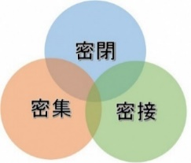
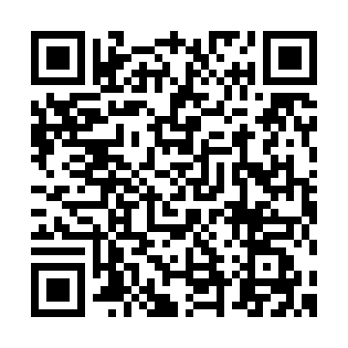
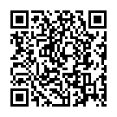
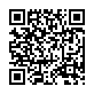
～新型コロナウイルス感染症予防のため～
令和２年５月７日版
鳥取型 「新しい生活様式」を実践！
鳥取県は人と人との適度な距離（約２ｍのフィジカルディスタンス）がとれる県です。
豊かな自然、食べ物がある鳥取の特性を活かして、一人ひとりが「新しい生活様式」を実践しましょう。
一人ひとりでできる感染予防対策
◎人と人とが約２ｍ離れれば、飛沫感染防止で安心！
◎三つの「密」を避けましょう
咳エチケットや手洗い、三つの「密」（※）を避けることに、しっかり取り組みましょう
（※） 「密閉空間」「密集した場所」「密接した会話」
◎みんなで予防に取り組もう
□ 県境を越える人の往来や、接待を伴う夜の飲食店への外出は控えましょう
□ 鳥取県の自然や星空を活かして、屋内だけでなく屋外も楽しみましょう（外出も構いません）
□ こまめに手洗い □ 咳エチケットの徹底 □ こまめに換気
□ 発熱、風邪症状など、無理せず自宅療養（最寄りの発熱・帰国者・接触者相談センターにご相談ください）
□ 症状がなくても、マスクを着用して会話をするのがエチケット
※発症したときのため、誰とどこで会ったかをメモしておきましょう。
こんな工夫も・・・
◎買い物
・通販も利用
・電子決済の利用
・買い物は一人又は少人数ですいた時間に
・レジに並ぶときは前後にスペース
◎食事
・持ち帰りや出前、デリバリーも
・大皿は避けて、料理は個々に
・対面ではなく横並びで座ろう
・料理に集中、おしゃべりは控えめに
◎交通機関
・会話は控えめに
・混んでいる時間は避けて
◎冠婚葬祭（親族も）
・大人数での会食は避けて
・体調不良がある場合は参加しない
◎娯楽、スポーツ等
・公園はすいた時間、場所を選ぶ
・ジョギングは少人数で
・歌や応援は、十分な距離をとって
◎職場
・テレワークやローテーション勤務、時差出勤
・会議はオンライン
・鳥取型オフィスシステムの導入
人と人とが対面する場所は、
段ボールや透明ビニールカーテンで仕切るなどの方法
ＬＩＮＥ公式アカウント
鳥取県新型コロナ対策
パーソナルサポート
鳥取県
新型コロナ感染症特設サイト
防災トリピー
Ｔｗｉｔｔｅｒ
鳥 取 県
作成：鳥取県新型コロナウイルス感染症対策本部
（電話 0857-26-7799、7958）

